Slide 1

1、网络协议
TAHNK YOU FOR WATCHING
主讲老师Mark：446106311

Slide 2
课程安排
享学课堂-高性能IO通信框架Netty 课程表
课次序号 | 章节名称
1 | 网络协议
2 | Java原生网络编程
3 | Netty应用
4 | Netty进阶和实战
5 | 深入Netty
 | 注意：为了保证学员的学习效果以及内容的深度，上课进度会根据实际情况有所变动
上课说明：
1、首次出现的知识如需要进行编码，一般会进行手写，以后再出现则可能会事先准备好或者进行拷贝。
2、一个知识点如果大部分同学明白，不会重复讲解，未明白的同学请看视频、笔记、请教同学或加老师QQ。
3、以上为高性能IO通信框架Netty的章节安排，如果一章内容在一次课内未讲完，则会顺延到下次课继续讲解。
4、依然遵循着 基础知识→初步应用→进阶和实战→深入内幕 学习路径

Slide 3



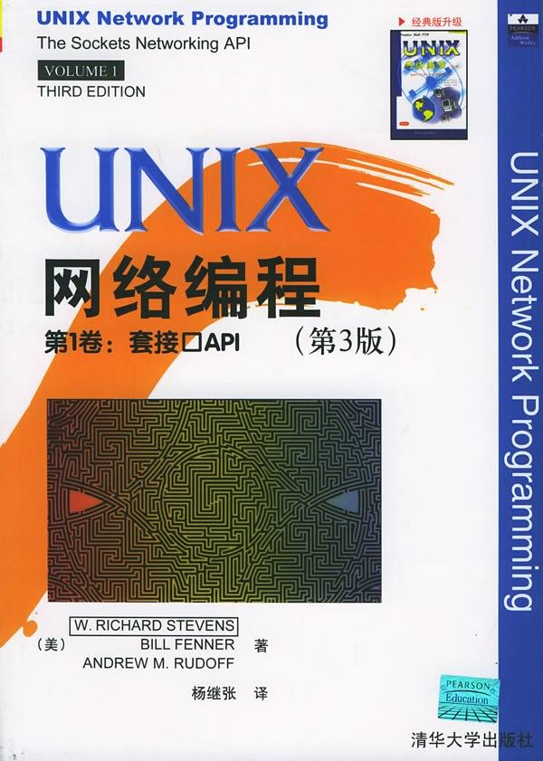
书籍推荐

Slide 4
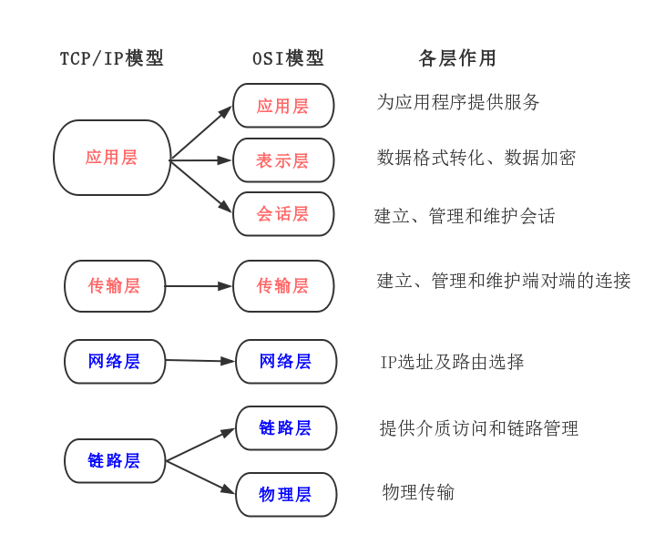
计算机网络体系结构
各层的关系
每一个抽象层建立在低一层提供的服务上，
并且为高一层提供服务。
程序员重点关注TCP/IP模型
OSI七层模型了解即可
面试点

Slide 5
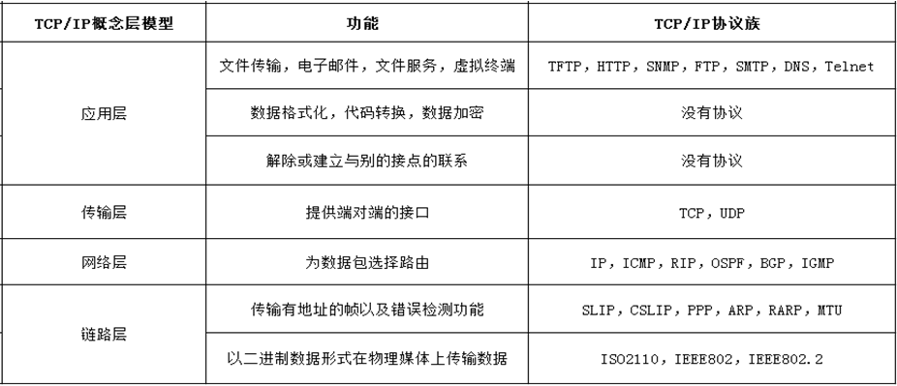
TCP/IP协议族
Transmission Control Protocol/Internet Protocol的简写，中译名为传输控制协议/因特网互联协议，是Internet最基本的协议、Internet国际互联网络的基础，由网络层的IP协议和传输层的TCP协议组成。协议采用了4层的层级结构。然而在很多情况下，它是利用 IP 进行通信时所必须用到的协议群的统称。
定义

Slide 6
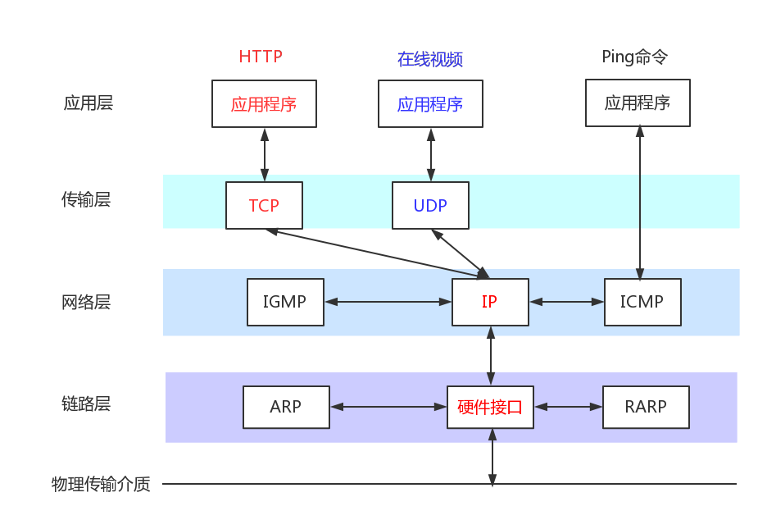
TCP/IP协议族
TCP 面向连接的、可靠的流协议
UDP 面向无连接的通讯协议
IP 在源地址和目的地址之间传送的数据包
ICMP 控制报文协议
IGMP internet组管理协议
ARP 地址解析协议
RARP 反向地址转化协议

Slide 7
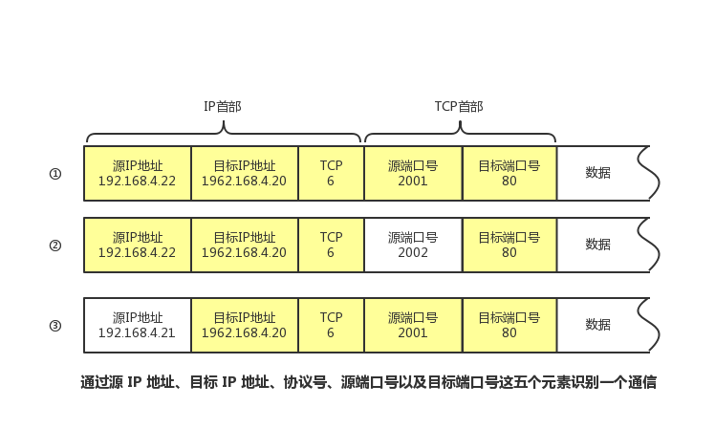
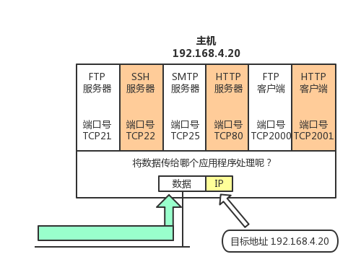
网络通信中的地址和端口号
MAC 地址和 IP 地址、端口号
端口号用来识别同一台计算机中进行通信的不同应用程序。因此，它也被称为程序地址。

Slide 8
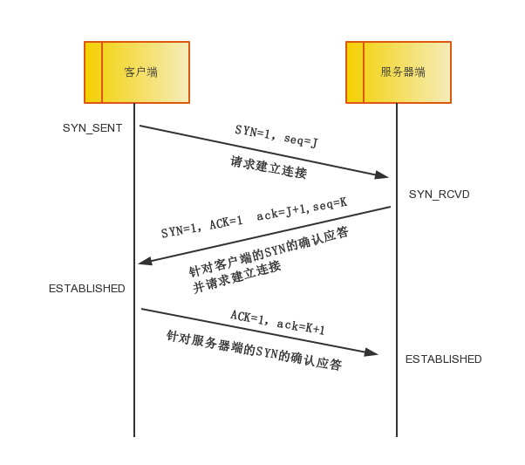
TCP中的三次握手
三次握手
建立一个TCP连接时，需要客户端和服务
端总共发送3个包以确认连接的建立。
为什么需要3次握手?
TCP是面对连接的，所以需要双
方都确认连接的建立。
第一次握手
客户端请求建立连接。
第二次握手
服务端应答客户端，并请求建立连接。
第三次握手
客户端针对服务端请求确认应答。
面试点

Slide 9
TCP的3次握手的漏洞
SYN洪泛攻击
定义
通过网络服务所在的端口发送大量伪造原地址的攻击报文，发送到服务端，造成服务端上的半开连接队列被占满，从而阻止其他用户进行访问。
原理
攻击者客户端利用伪造的IP地址向服务端发出请求(第一次握手)，而服务端的响应(第二次握手)的报文将永远发送不到真实的客户端，服务端在等待客户端的第三次握手(永远都不会有的)，服务端在等待这种半开的连接过程中消耗了资源，如果有成千上万的这种连接，主机资源将被耗尽，从而达到攻击的目的。
解决方案
无效连接监控释放
延缓TCB分配方法
防火墙

Slide 10
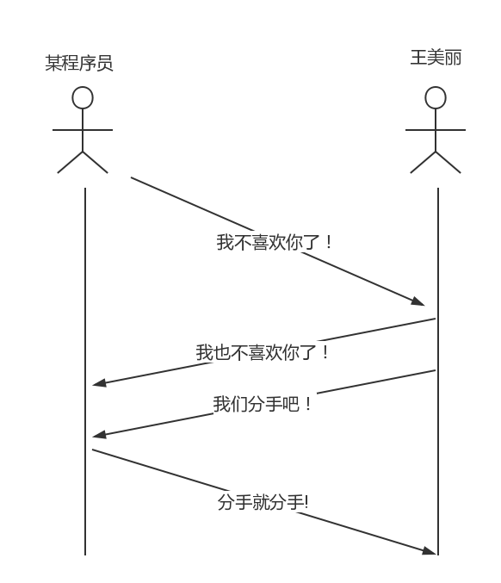
TCP中的四次挥手（分手）
四次挥手
定义
断开一个TCP连接时，需要客户端和服务端总共发送4个包以确认连接的断开。
为什么需要四次挥手
TCP是双全工(即客户端和服务器端可以相互发送和接收请求)，所以需要双方都确认关闭连接。
过程
第一次挥手：客户端发送关闭请求
第二次挥手：服务端响应客户端关闭请求
第三次挥手：服务端发送关闭请求
第四次挥手：客户端发送关闭确认请求
可能面试点

Slide 11
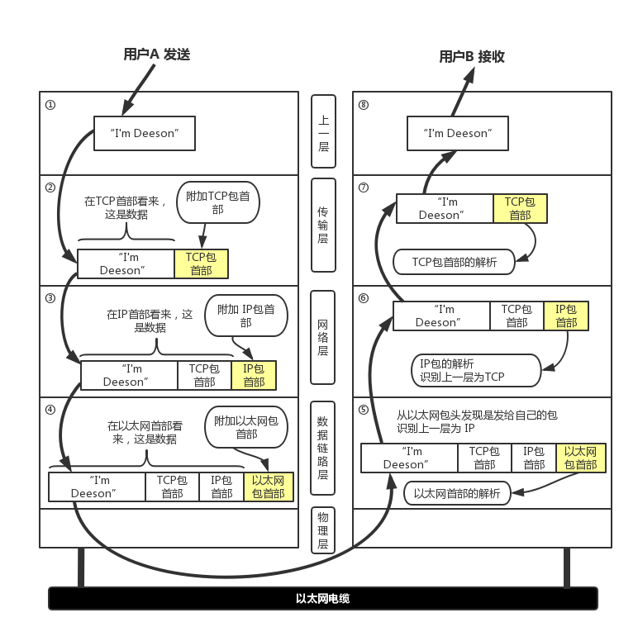
TCP/IP中的数据包
包是全能性术语；
帧用于表示数据链路层中包的单位；
片是 IP中数据的单位；
段则表示 TCP 数据流中的信息；
消息是指应用协议中数据的单位。

Slide 12
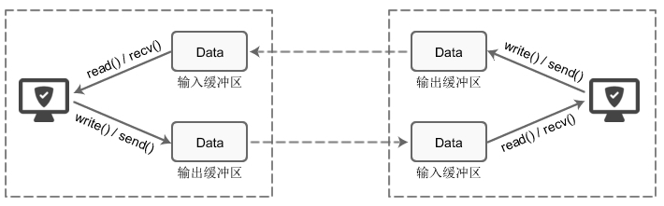
TCP的通讯原理
Socket套接字
TCP用主机的IP地址加上主机上的端口号作为TCP连接的端点，这种端点就叫做套接字（socket）。
TCP缓冲区
每个TCP的Socket的内核中都有一个发送缓冲区和一个接收缓冲区。
TCP的可靠性与高效率
有了缓冲区之后我们怎么传输才能确保高效与可靠？

Slide 13
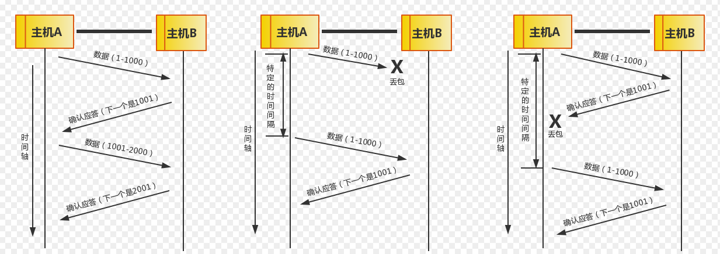
TCP 中通过序列号与确认应答提高可靠性

Slide 14
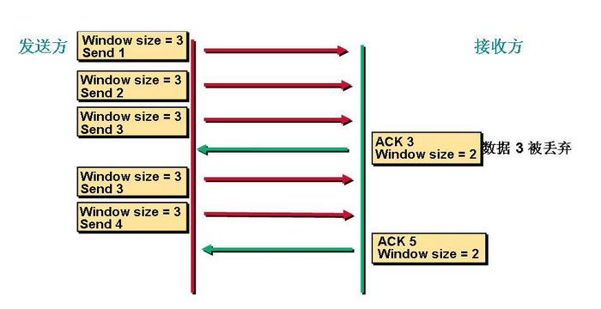
TCP协议中的窗口机制
滑动窗口
发送方和接收方都会维护一个数据帧的序列，这个序列被称作窗口。
发送方的窗口大小由接收方确认。
目的
确保数据不丢失
如果发送的数据丢失了可以重新发。
控制发送速度
控制发送速度，以免接收方的缓存不够大导 致溢出，同时控制流量也可以避免网络拥塞。

Slide 15
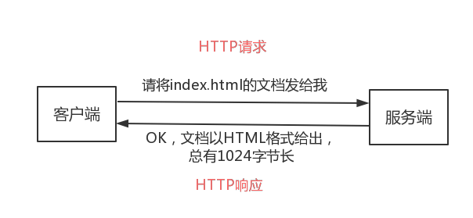
HTTP协议
HTTP：HTTP协议是Hyper Text Transfer Protocol（超文本传输协议）的缩写,是用于从万维网（WWW:World Wide Web ）服务器传输超文本到本地浏览器的传送协议。。
web客户端和服务器
资源
html/文本、word、avi电影、其他资源
媒体类型
Content-Type：text/html、 image/jpeg
URI和URL
web服务器资源的名字和用于描述一个网络上资源的地址
schema: http/https/ftp.
host: web服务器的ip地址或者域名
port: 服务端端口， http默认访问的端口是80
path: 资源访问路径
query-string: 查询参数
方法：GET/PUT/DELETE/POST/HEAD

Slide 16
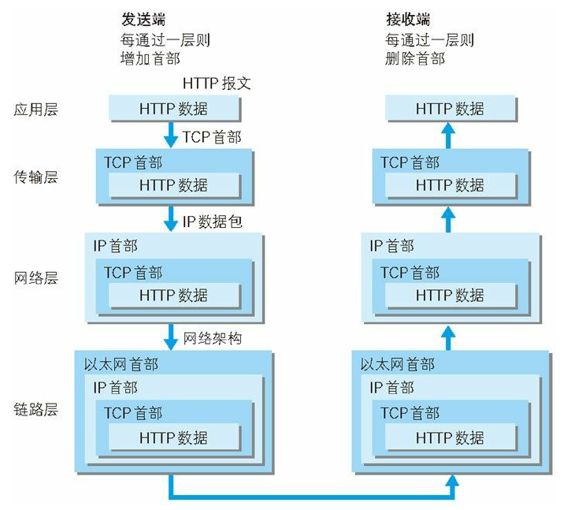
HTTP请求的传输过程

Slide 17
一次完整http请求的7个过程
首先进行DNS域名解析（本地浏览器缓存、操作系统缓存或者DNS服务器）
三次握手建立 TCP 连接
客户端向服务器发送请求命令 Get /www.xx.com/ http/1.1
客户端发送请求头信息
服务服务器应答器 Http/1.1 200 OK
返回响应头信息
服务器向客户端发送数据
服务器关闭 TCP 连接
面试点

Slide 18
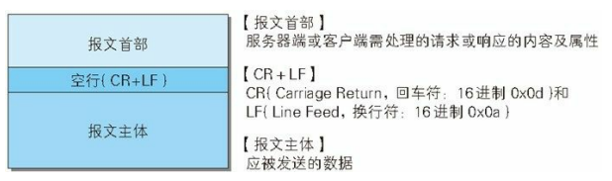
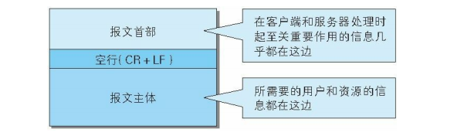
HTTP 协议报文结构
HTTP 报文结构

Slide 19
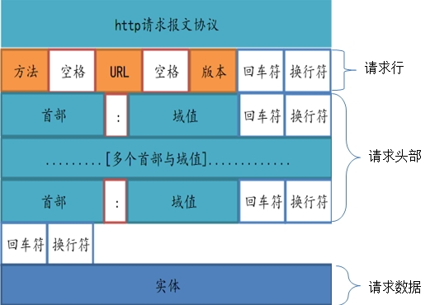
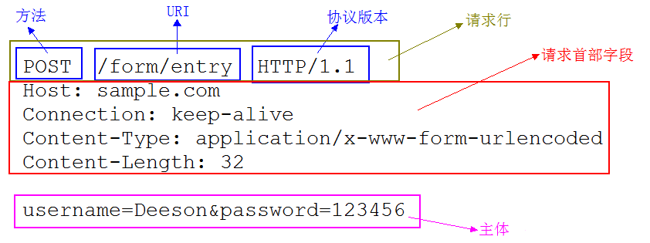
请求报文结构

Slide 20
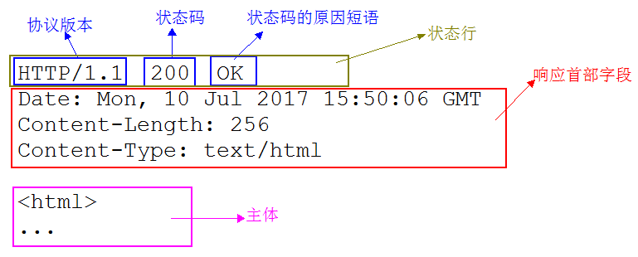
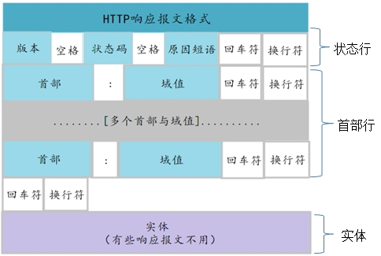
响应报文结构
 | 类别 | 原因
1xx | Informational(信息性状态码) | 接收的请求正在处理
2xx | Success(成功状态码) | 请求正常处理完毕
3xx | Redirection(重定向状态码) | 需要进行附加操作以完成请求
4xx | Client Error(客户端错误状态码) | 服务器无法处理请求
5xx | Server Error(服务器错误状态码) | 服务器处理请求出错

Slide 21
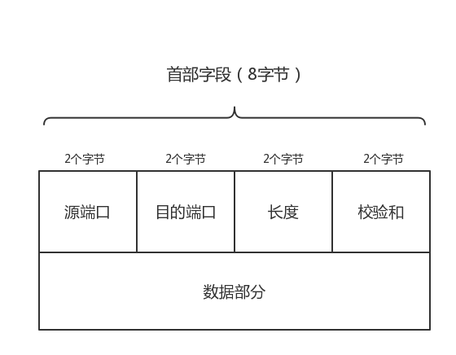
UDP协议
UDP
面向无连接的通讯协议。
通讯时不需要接收方确认，属于不可靠的传输。
因为不需要建立连接，所以传输速度快，但是容易丢失数据。
报文组成
源端口：源端口号，在需要对方回信时选用，不需要时可用全0。
目的端口：目的端口号，这在终点交付报文时必须要使用到。
长度： UDP用户数据包的长度，其最小值是8（仅有首部）。
校验和：检测UDP用户数据报在传输中是否有错,有错就丢弃。

